Slide 1


数据结构与算法
院系：智能科学与技术学院
时间：2023-2024 第一学期（秋季）
任课教师：姜远

Slide 2
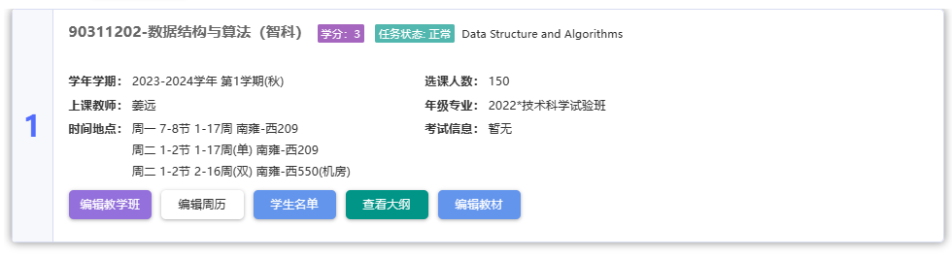
授课时间
单周：周一 7-8节课（理论） 、周二1-2节课 （理论）
双周：周一 7-8节课（理论） 、周二1-2节课 （实验）
实验课的任务：每次完成4-6道实验题，同时总结上一次的实验。

Slide 3
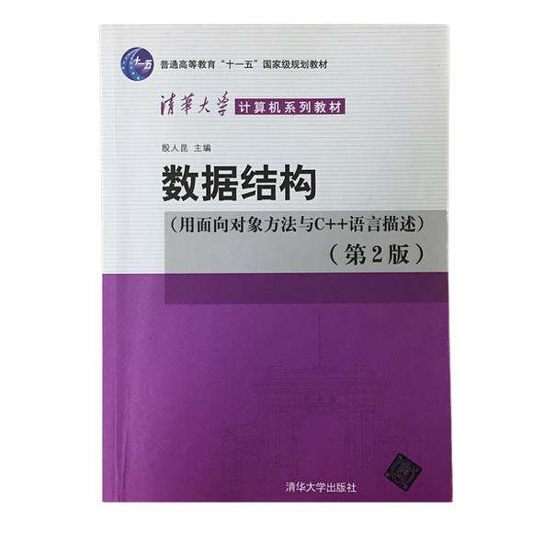
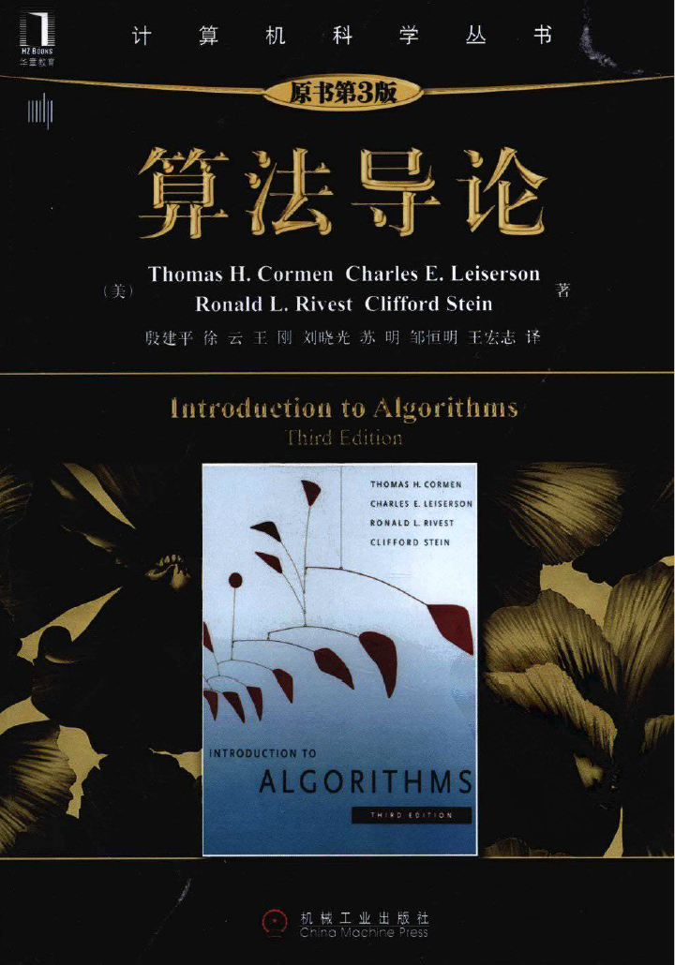
教材
《数据结构（用面向对象方法与C++
描述）》
/殷人昆等 / 清华大学出版社
《算法导论》（第三版）（CLRS版）
/Thomas H.Cormen,Charles E.Leiserson,Ronald L.Rivest,Clifford Stein. 殷建平等译/ 机械工业出版社

Slide 4
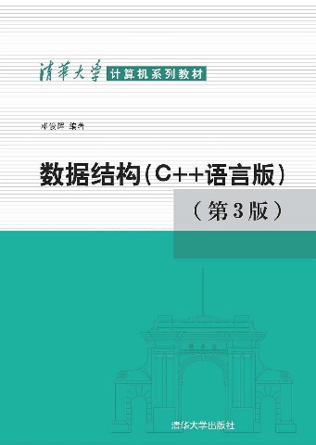
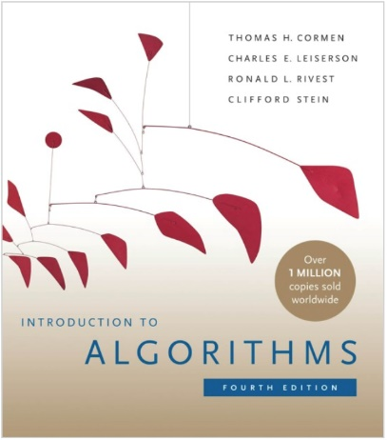
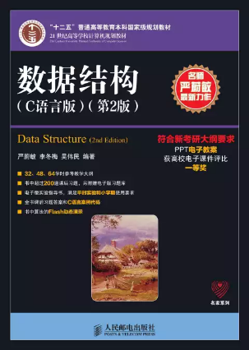
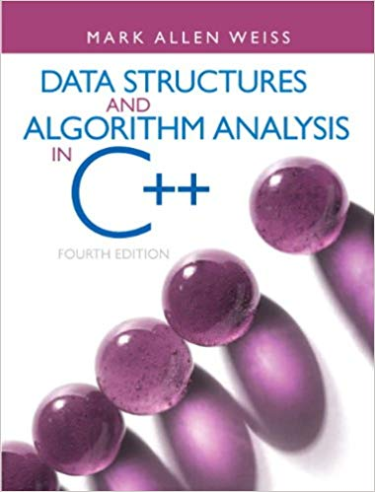
参考书
算法导论(4th Edition)
(2022.04 英文版)

Slide 5

课程QQ群

Slide 6
课程成绩比例

Slide 7
课前问题
数据结构的前导（先修）课程是什么？
数据结构和程序设计语言的关系？
通过数据结构课程的学习提高自己什么方面的能力？
不学数据结构是否就不能编程序？

Slide 8
题外话
—— 知识如何在人脑中组织

Slide 9
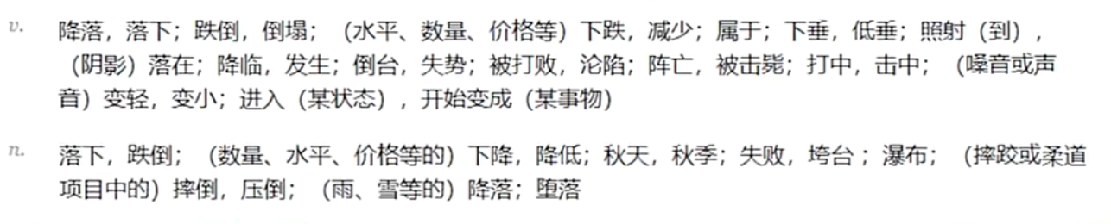
单词（一词多义）
例如：在英文词典中查 fall 单词的含义
你是如何记住单词的多种含义的？
它们是一条条独立含义的词条？还是彼此之间有联系的？

Slide 10
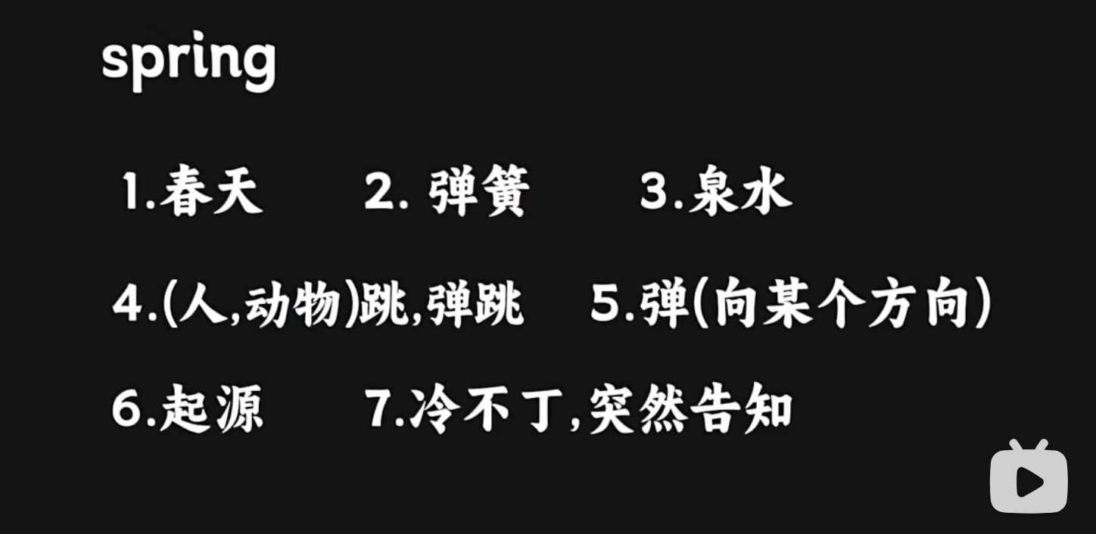
单词是怎么记忆的？

Slide 11
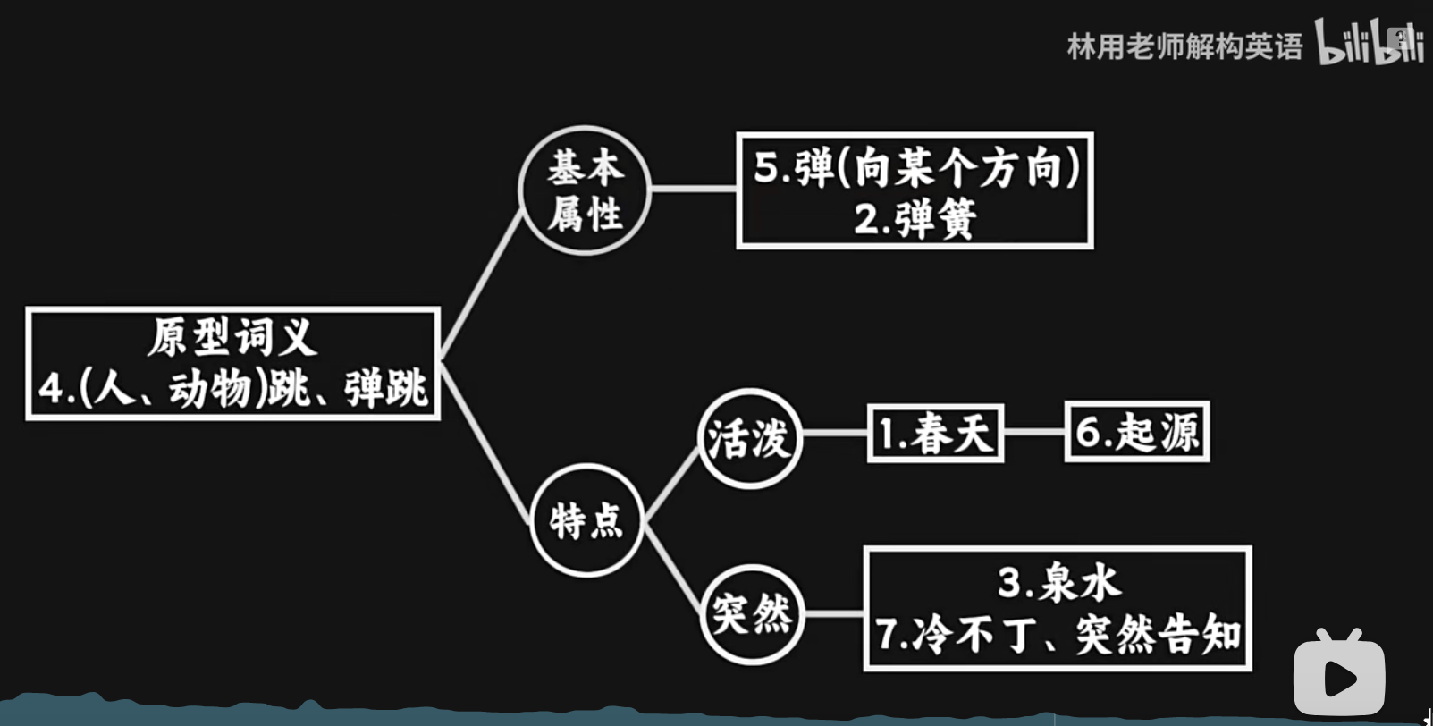
B站“林用老师解构英语”的单词记忆法

Slide 12

思维导图

Slide 13
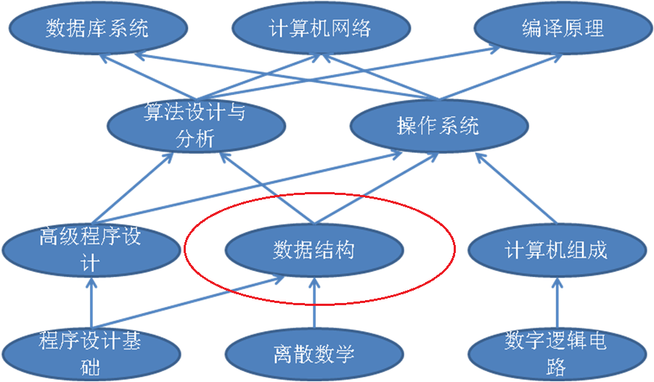

从专业知识结构来看

Slide 14
数据结构对相关课程的支撑
操作系统 （队列、存储管理表、排序）
编译原理（字符串、栈、散列表）
数据库（线性表、多链表、B+树）
计算机网络（图、最小生成树、散列表）
人工智能（广义表、集合、图、搜索树）
运筹学（图、关键路径）
图形图像（队、栈、图、检索）
…
数据结构

Slide 15
第一章 绪论
§1.1 数据结构的概念
早期：数值计算
运算对象：纯数值性的信息，以整型、浮点型或布尔型为对象的数据类型。
科学和工程计算需求（解线性方程组、数值积分的计算、微分方程求解等。）

Slide 16
数值计算的程序设计问题
例：假设某人的银行存款为10000元，银行的年利率为3.5%，a₀表示最初的存款额，每年账户的存款额的数列为a₀, a₁, …, a_{n},…，如何计算n年后的存款额？
解：设年利率为r, 由于a_{n+1} = a_{n} + r * a_{n} ,
可知存款的数学模型为：
a₀ = 10000，
a_{n+1} = （1+ r） a_{n} ，n=1,2,3…
求解：根据数学模型中的公式进行编程计算

Slide 17
中后期：非数值计算
处理对象：类型复杂的数据，数据元素之间的相互关系一般无法用数学公式、方程式加以描述。例如排序问题、检索问题等。
随着现实需求的变化，由定量的问题求解变为定性的问题求解。

Slide 18
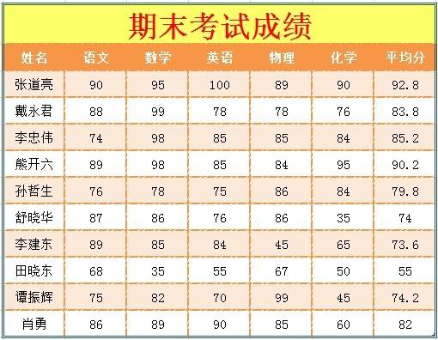
例1：“学生”表格中的检索问题
问题：数学高于95分的有几人？

Slide 19
例2：八皇后问题(用四皇后描述)
•
•
•
•
...
...
...
•
•
•
•
•
•
•
•
四皇后问题的状态树
...

Slide 20
例3：教学计划编排问题
（计算机专业的课程设置）
课程编号 课程名称 先修课程
C₁ 计算机导论 无
C₂ 数据结构 C₁，C₄
C₃ 汇编语言 C₁
C₄ C程序设计语言 C₁
C₅ 计算机图形学 C₂，C₃，C₄
C₆ 接口技术 C₃
C₇ 数据库原理 C₂，C₉
C₈ 编译原理 C₄
C₉ 操作系统 C₂

Slide 21
C₆
C₃
C₅
C₁
C₂
C₉
C₄
C₈
C₇
在表示课程之间优先关系的有向图中寻找拓扑序列

Slide 22
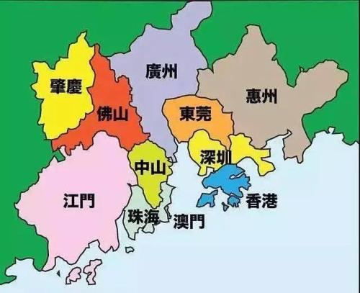
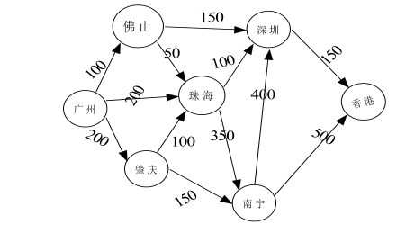
例4：城市间道路导航问题
导航目标 图中寻找最短路径问题

Slide 23
描述这类非数值计算问题的数学模型不再是数学方程，而是诸如表、树、图之类的数据结构。
数据结构是一门关注（非数值计算的）程序设计问题中所出现的计算机操作对象以及它们之间的关系和操作的学科。

Slide 24
课程学习前掌握的基本概念：
数据
数据元素（数据成员）（零）
数据对象 （整）

Slide 25
数据：数据是信息的载体，是描述客观事物的数、字符、以及所有能输入到计算机中，被计算机程序识别和处理的符号（数值、字符等）的集合。
数据元素（数据成员）: 是数据的基本单位。在不同的条件下，数据元素又可称为元素、结点、顶点、记录等。

Slide 26
数据对象：具有相同性质的数据元素（数据成员）的集合。
整数数据对象 N = { 0, ±1, ±2, … }
班级成员组成的数据对象

Slide 27
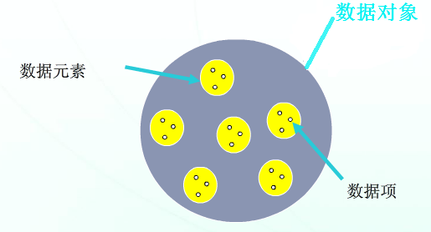
数据元素是数据项的集合，数据对象是数据元素的集合
数据元素: 数据中的一个“个体”，数据结构中讨论的基本单位
数据项： 数据结构中讨论的最小单位

Slide 28
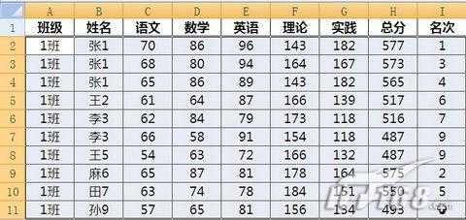
表格表示了一个数据对象，每一行是一个数据元素，行中的每一列是一个数据项
数据元素
数据项

Slide 29
数据结构的形式定义
数据结构由某一数据对象及该对象中所有数据成员之间的关系组成。记为：
Data_Structure = {D, R}
其中，D是某一数据对象，R是该对象中所有数据成员之间的关系的有限集合。

Slide 30
例如：班级的数据结构
Class = (D, S)
数据集合：D = { a,b₁,…,b_{n},c₁,…c_{n},d₁,…d_{n}}
关系集合：S = { R₁, R₂ }
R1 = { <a, b₁>,<a, c₁>,<a, d₁>}
//班长-组长
R2 = { <b₁, b_{j}>, <c₁, c_{j}>, <d₁, d_{j}>
| j = 2, 3, …, n }
//组长-组员

Slide 31
a
b₁
c₁
d₁
b₂
b₃
…
b_{n}
c₂
c₃
…
c_{n}
d₂
d₃
…
d_{n}
班级Class的逻辑结构的图示

Slide 32
数据结构涉及三个方面：
1.数据的逻辑结构-----从用户视图看，是面向问题的。
2. 数据的物理结构-----从具体实现视图看，是面向计算机的。
3. 相关的操作及其实现。
Example:
学生表：逻辑结构-----线性表
物理结构-----数组, 链表
操作-----插入, 删除, 查找

Slide 33
求解问题过程：
数据类型、逻辑结构
实际问题
问题模型
数据结构
分析抽象
数据分析
算法分析与设计
逻辑运算
程序
算法
结果输出
测试通过
程序设计
物理结构、运算实现

Slide 34
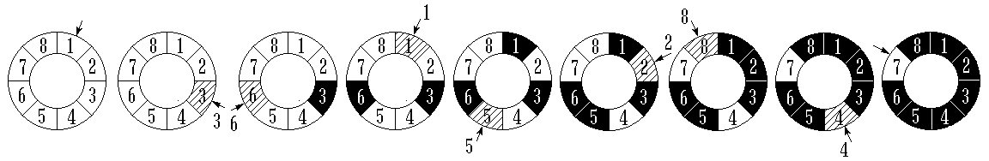
例子：约瑟夫问题 （例：n = 8 m = 3）

Slide 35

问题的三个要素：
-数据的逻辑结构：环形表结构
-数据的存储结构： 数组实现 / 链表实现
-数据的运算：在环状结构中循环报数
1 | 2 | 3 | 4 | 5 | 6 | 7 | 8

Slide 36
如何实现循环？
——将元素存放数组首尾相接，形成循环
——将元素存放链表首尾相接，形成循环
循环数组的实现：
存放数组被当作首尾相接的表处理。
下标加1时可从maxSize-1直接进到0,可用取模(余数)运算实现。
t = (t +1) % maxSize; (t可以从最后一个下标进入到0)
循环链表的实现：
p = p->link; （最后一个结点执行后p会指向first）

Slide 37
解Josephus问题的算法（循环链表实现）
#include <iostream.h>
#include “CircList.h”
template <class T, class E>
void Josephus(CircList<T, E>& Js, int n, int m) {
CircLinkNode<T, E> *p = Js.getHead(),
*pre = NULL;
int i, j;
for ( i = 0; i < n-1; i++ ) { //执行n-1次
for ( j = 1; j < m; j++) //数m-1个人
{ pre = p; p = p->link; }
cout << “出列的人是” << p->data << endl;

Slide 38
pre->link = p->link; delete p; //删去
p = pre->link;
}
};
void main() {
CircList<int, int> clist;
int i, n m;
cout << “输入游戏者人数和报数间隔 : ”;
cin >> n >> m;
for (i = 1; i <= n; i++ ) clist.insert(i, i); //约瑟夫环
Josephus(clist, n, m); //解决约瑟夫问题
}

Slide 39
数据结构的“逻辑结构” 和“物理结构” (定义):
逻辑结构 是对数据成员之间的逻辑关系的描述，它可以用一个数据成员的集合和定义在此集合上的若干关系来表示;
物理结构 是逻辑结构在计算机中的表示和实现，故又称“存储结构” 。

Slide 40
逻辑结构和存储结构的关系
映象
逻辑结构
存储结构
任何一个算法的设计取决于选定的逻辑结构；而算法的最终实现依赖于采用的存储结构。

Slide 41
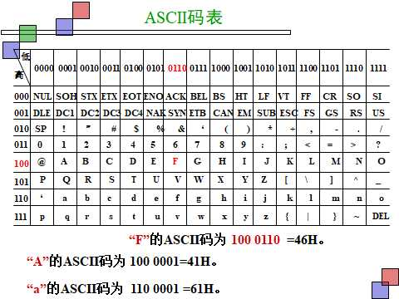
如何映象？
数据元素的映象：任何的数据元素在计算机中最终都是转化成一个二进制的位串。

Slide 42
关系的映象 ：
（关系对<x, y>）
1.顺序映象：
以相对的存储位置表示后继关系
例如:令 y 的存储位置和 x 的存储位置之间差一个常量 C，而 C 是一个隐含值，整个存储结构中只含数据元素本身的信息
x y
Loc(x) +1 = Loc(y)

Slide 43
2.链式映象:
以附加信息(指针)表示后继关系
需要用一个和 x 在一起的附加信息（指针) 指示 y 的存储位置
y x
指针
Loc(y) = x→指针

Slide 44
数据结构的分类
线性结构：表、栈、队列
非线性结构
层次结构： 树，二叉树，堆
网状结构： 图
其它：集合

Slide 45
线性结构
bin
dev
etc
lib
user
前驱
后继
线性结构的特点：一个前驱对应一个后继

Slide 46
非线性结构——层次结构
树 二叉树
1
1
2
3
4
2
3
5
6
7
8
9
10
4
5
6
11
12
13
14
7
8
9
前驱
后继
后继

Slide 47
堆（特殊的树结构）
12
1
11
9
2
5
7
10
6
1
6
3
10
7
3
5
4
8
2
8
9
4
11
12
“最大”堆 “最小”堆

Slide 48
非线性结构——网状结构
16
1
2
1
2
21
5
19
6
3
11
6
6
3
33
14
6
5
4
5
4
18
图结构
网络结构

Slide 49
其他 ——（松散结构）
1
4
2
3
5
6
集合结构

Slide 50
§1.2 数据结构的抽象形式
C语言中的数据类型
char int float double void
字符型 整型 浮点型 双精度型 无值
数据类型 定义：一组性质相同的值的集合, 以及定义于这个值集合上的一组操作的总称.

Slide 51
不同类型的变量，其所能取的值的范围不同，所能进行的操作不同。
例如：整型 (int)
值的范围是：-32768 ~ 32767（16位）
操作是：+，-，*，/，%

Slide 52
抽象数据类型 (ADTs: Abstract Data Types)
由用户定义，用以表示应用问题的数据模型
由基本的数据类型组成, 并包括一组相关的服务（或称操作）
支持了逻辑设计和物理实现的分离，支持封装和信息隐蔽
抽象：抽取反映问题本质的东西，不涉及具体实现细节

Slide 53
抽象数据类型的两种视图：
设计者的角度：
根据问题来定义抽象数据类型所包含的信息，给出其相关功能的实现，并提供公共界面的接口。
用户的角度：
使用公共界面的接口对抽象数据类型进行操作，不需要考虑其物理实现。对于外部用户来说，抽象数据类型应该是一个黑盒子。

Slide 54
抽象数据类型ADT
ADT是一个数学模型和在模型上定义的操作的集合
ADT特点：
降低了软件设计的复杂性
提高了程序的可读性和可维护性
程序的正确性容易保证

Slide 55
自然数的抽象数据类型定义
ADT NaturalNumber is
objects: 一个整数的有序子集合,它开始于0,
结束于机器能表示的最大整数(MaxInt)。
Function: 对于所有的 x, y ∈ NaturalNumber;
False, True ∈ Boolean, +、-、<、==、=等都是可用的服务。
Zero( ) : 返回自然数0
NaturalNumber

Slide 56
IsZero(x) : if (x==0) 返回True
Boolean else 返回False
Add (x, y) : if (x+y<=MaxInt)返回 x+y
NaturalNumber else 返回MaxInt
Subtract (x, y) : if (x < y) 返回 0
NaturalNumber else 返回 x - y
Equal (x, y) : if (x==y) 返回True
Boolean else 返回 False
Successor (x) : if (x==MaxInt) 返回 x
NaturalNumber else 返回 x+1
end NaturalNumber

Slide 57
§1.3 作为ADT的C++类
面向对象的概念 面向对象 = 对象＋类＋继承＋通信
面向对象方法中类的定义充分体现了抽象数据类型的思想

Slide 58
用C++语言描述面向对象程序
C++的函数特征
C++的数据声明
C++的作用域
C++的类
C++的对象
C++的输入/输出
C++的函数
C++的参数传递
C++的函数名重载和操作符重载
C++的动态存储分配
友元(friend)函数
内联(inline)函数
结构(struct)与类
联合(Union)与类

Slide 59
C语言 与 C++ 语言的一些区别
C语句 | C++语句
#include <stdio.h> … scanf(”%d%c”,&i,&ch); printf(”%d%c\n”,i,ch); | #include <iostream.h> … cin>>i>>ch; cout<<i<<ch<<endl;
#define maxsize 100 | const int maxsize=100;
for(i=0;i<n;i++) s=s+a[i]; /*元素求和*/ | for(i=0;i<n;i++) s=s+a[i]; //数组元素求和
int *p,*q; p=malloc(10*sizeof(int)); q=malloc(sizeof(int)); … free(p); free(q); | int *p,*q; p=new int[10];//动态分配10个整数空间(数组) q=new int; //动态分配1个整数空间 … delete []p; //释放数组空间 delete q;

Slide 60
§1.4 算法定义
程序设计 = 数据结构 + 算法
……
程序设计的实质是对确定的问题选择一种好的结构，加上设计一种好的算法。

Slide 61

数据结构、算法和程序设计
Niklaus Wirth
（1984年Turing Prize）
《Data structure + Algorithm = Programming》
数据结构 + 算法 = 程序设计
问题的数学模型
为计算机处理问题编制一组指令集
处理问题的策略

Slide 62
算法：一个有穷的指令集，这些指令为解决某一特定任务规定了一个运算序列。
(算法是对特定问题求解步骤的一种描述)

Slide 63
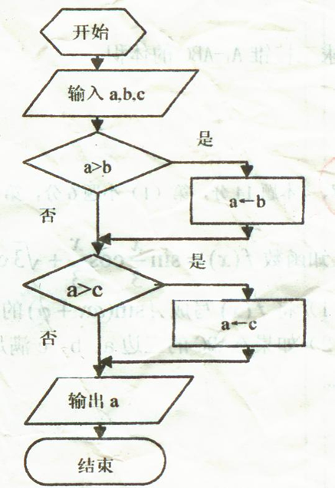
求两个正整数的最大公约数算法(设给定的两个正整数为m和n): 1.输入两个正整数m和n; 2.若m<n,则交换m和n; 3.以m减去n,令所得的差为r; 4.若r=0,则输出结果n,算法结束;否则,继续步骤3; 5.若r<n,则令m=n,n=r;否则令m=r,并返回步骤3继续进行.
算法的描述
常用的算法的描述方式：
自然语言
流程图 特定的表示算法的图形
符号
算法描述 伪语言 包括程序设计语言的三
大基本结构及自然语 言的一种语言
类语言 类似高级语言的语言，
例如，类PASCAL类
C语言

Slide 64
一个算法必须满足以下五个重要特性：
输入 有0个或多个输入
输出 有一个或多个输出(处理结果)
确定性¹ 每步定义都是确切、无歧义的
有穷性² 算法应在执行有穷步后结束
有效性³ 每一条运算应足够基本
¹: 一条语句遇到两次相同输入，应给出相同的结果。
²: 算法不能陷入无限循环。例如求π的精确解，由于是无穷位的数，所以可以称为计算方法，而不能是算法。

Slide 65
³:算法中所有操作都必须可以通过已经实现的基本操作及基本运算，并在有限次内实现。
void Sort ( ) {
//按非递减顺序对ArraySize个关键码
//Element[0]～Element[ArraySize-1]排序
for ( int i = ArraySize -1; i > 0; i-- ) {
int j = MaxKey (0, i);
if ( j != i ) swap (j, i);
}
}

Slide 66
程序和算法的区别
程序 = 算法 ?
程序不一定满足有穷性，即不一定是算法。如操作系统。
程序中的指令必须是机器可执行的，而算法中的指令虽要求可执行，但不一定是“机器可执行”。

Slide 67
§1.5 算法性能分析与度量
算法的性能标准：
正确性
可使用性
可读性
效率
健壮性

Slide 68
算法的效率包括时间代价和空间代价，前者指的是算法执行时间；后者指的是算法执行过程中所需的最大存储空间。两者都与问题的规模有关。

Slide 69
算法效率的衡量方法：
后期测试
事前估计

Slide 70
算法的后期测试
在算法中的某些部位插装时间函数
time ( )
测定算法完成某一功能所花费的具体时间

Slide 71
算法的事前估计
算法的复杂性度量属于事前估计
空间复杂度
算法执行时所占用的存储空间
时间复杂度
算法执行时所耗费的时间

Slide 72
时间复杂度
编译时间
运行时间
程序（算法）的时间复杂度和编译时间无关，只和运行时间有关。

Slide 73
可以用程序步的方式来衡量一个程序的执行时间
什么是程序步？
——语法（义）上有意义的一段指令
注释\声明语句：程序步数为0
赋值语句\表达式计算：程序步为1
循环控制语句: 每次执行的程序步数为1

Slide 74
在求累加和程序中加入计数全局变量count语句
float sum ( float a[ ], const int n ) {
float s = 0.0;
count++; //count统计执行语句条数
for ( int i = 0; i < n; i++ ) {
count++; //针对for语句
s += a[i];
count++; //针对赋值语句
}
count++; //针对for的最后一次
count++; //针对return语句
return s;
} 执行结束得 程序步数 count =2 * n + 3

Slide 75
注意：
一个语句本身的程序步数可能不等于该语句一次执行所具有的程序步数。
例如：赋值语句
x = sum (R, n);
本身的程序步数为1；
一次执行对函数 sum (R, n) 的调用需要的程序步数为 2*n+3；
一次执行的程序步数为
1+2*n+3 = 2*n+4

Slide 76
实际场景中，确定程序的准确程序步数十分困难。程序步数本身也不是一个准确的时间概念，不能确切反映运行时间。

Slide 77
算法的渐进分析
渐进的时间复杂度
一个算法的“运行时间"通常是随问题规模的增长而增长,它是问题规模(用正整数n表示)的函数。
统计算法中的关键操作，以关键操作重复执行的次数作为算法的时间度量。
算法中关键操作重复执行的次数是规模n的某个函数T(n)，称T(n)为算法的(渐近)时间复杂度。

Slide 78
要精确地计算T(n)通常较困难
引入渐进时间复杂度——在数量上估计一个算法的执行时间，也能够达到分析算法的目的。（观察算法随 n 增长的趋势）
(大Ο记号):T(n) = O(f(n))
(表明，随着问题规模 n 的增长，算法执行时间的增长率和f(n)的增长率相同)
例：一个程序的实际执行时间为
T(n)＝2.7n³+3.8n²+5.3 则T(n)＝Ο(n³)

Slide 79
例 矩阵相乘
例
两个方阵相乘C_{n×n}=A_{n×n}×B_{n×n}
for(i=0;i<n;i++) //n+1 for(j=0;j<n;j++) { //n(n+1) c[i][j]=0.; //n² for(k=0;k<n;k++) //n²(n+1) c[i][j]=c[i][j]+a[i][k]*b[k][j]; //n³ }
T(n)=(n+1)+n(n+1)+n²+n²(n+1)+n³=2n³+3n²+2n+1
一般地，我们将问题输入数据量(或初始数据量)的大小，或与之相关的某个量，称为问题的规模(Size)，并用一个整数 n 表示。
时间复杂度是规模 n 的函数，随问题规模的增长而增长。

Slide 80

当问题的规模n趋向无穷大时，时间复杂度T(n)的数量级(阶)称为算法的渐近时间复杂度(Asymptotic Time Complexity)。
T(n)=2n³+3n²+2n+1=O(n³)
(大Ο记号):T(n) = O(f(n))
(表明，随着问题规模 n 的增长，算法执行时间T(n)的增长率和f(n)的增长率相同)
时间复杂度的解析形式常常难求，或非常复杂。但问题规模较大时，复杂度表示式中实际上只有一些占主导地位的项有意义，其它低次项可忽略不计。所以通常用某些简单函数来近似表示其大致性能。

Slide 81
(1)若语句很少执行，且与规模无关，则可忽略不计。
(2)若所有语句都与规模无关，即使有上千条语句，其执行时间也不过是一个较大的常数，时间复杂度也只是O(n⁰)=O(1)。
(3)一般可只考虑与程序规模有关的频度最大的语句，如循环语句的循环体，多重循环的内循环等。
通常用Ο(1)表示常数计算时间。常见的渐进时间复杂度有：
O(1) <O(log₂n) < O(n) < O(nlog₂n ) < O(n² ) < O(n³) <O(2^{n} ) < O(3^{n}) < O(n!)

Slide 83
例 1：
例 2：
tmp=a; a=b; b=tmp;
sum=0; for(i=1;i<=n;i++) sum+=i;
O(1)
O(n)
例 3：
例 4：
sum=0; for(i=1;i<=n;i*=2) sum+=i;
sum=0; for(i=1;i*i<=n;i++) sum+=i;
例 5：
O(log₂n)
例 6：
O(n^{1/2})
sum=0; for(i=0;i<n;i++) for(j=0;j<n;j++) A[i][j]=0;
sum=0; for(i=0;i<n;i++) for(j=0;j<=i;j++) A[i][j]=0;
O(n²)
O(n²)

Slide 84
大O表示法: T(n) = O(f(n)) 的几条规则
加法规则 针对并列程序段
T(n, m) = T1 (n) + T2 (m)
= O(max (f (n), g (m)))
乘法规则 针对嵌套程序段 T (n, m) = T1 (n) * T2 (m) = O(f (n)*g (m))
乘法规则中的常数无关项 O(C) → O(1)
T (n) = O( c * f(n)) = O(f(n))
Ο(1)表示常数计算时间

Slide 85
例1：两个并列循环
void example (float x[ ][ ], int m, int n, int k) {
float sum [ ];
for ( int i = 0; i < m; i++ ) { //x[ ][ ]中各行
sum[i] = 0.0; //数据累加
for ( int j=0; j<n; j++ ) sum[i] += x[i][j];
}
for ( i = 0; i < m; i++ ) //打印各行数据和
cout << “Line ” << i <<
“ : ” <<sum [i] << endl;
} 渐进时间复杂度为 O(max (m*n, m))

Slide 86
渐进的空间复杂度
S (n) = O(f (n))
当实例特性n充分大时，需要的存储空间将如何随之变化。
这里所说得是为解决问题所需要的辅助存储空间。
S(n)为算法的(渐近)空间复杂度

Slide 87
本章小结
数据结构的基本含义 DS = { D, R }
逻辑结构、存储结构
数据、数据元素、数据项
数据类型、ADT（抽象数据类型）
程序＝数据结构＋算法
算法的定义、算法的基本特征
算法评价
算法性能（时空渐进复杂性）分析——大O表示法

Slide 88
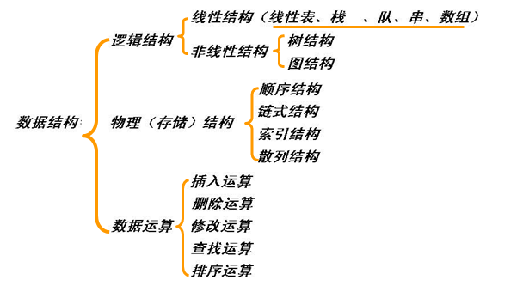
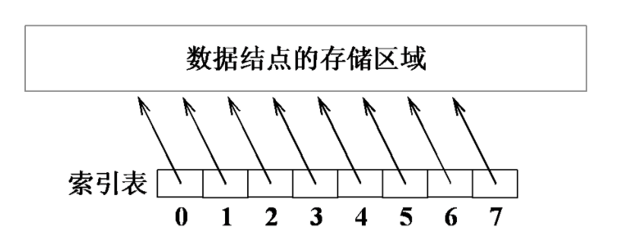

数据结构关注的三个方面的问题
索引方法是要建造一个由整数域Z映射到存储地址域D的函数Y：Z->D
散列方法是索引方法的一种延伸和扩展，通过h(s)=z散列函数(hash functions)进行地址的计算。
散列函数 H(k)=k% 5

Slide 89
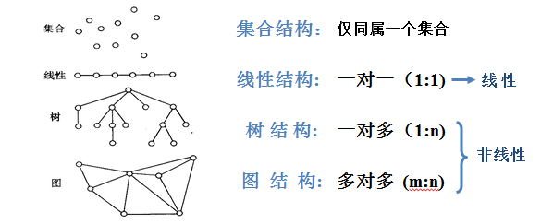
数据结构（逻辑结构）的几种基本形式

